Slide 1
① 표지: 제목이 두 줄이어도 세로 가운데 근처에 있는가
부제: 회색, 제목 아래
2026. 11. 5. | 점검자

Slide 2
② 목차
번호가 1. 2. 3. 으로 자동으로 붙는가
글자가 한글 단어 중간에서 끊기지 않는가
번호 색이 강조색인가

Slide 3
③ 섹션: 큰 번호 + 제목
01
왼쪽 세로선이 보이는가

Slide 4
세 카드의 높이가 같고, 카드 묶음이 세로 가운데에 있는가
④ 3단카드
상황
발견
제언
짧은 항목
항목 1
항목 2
항목 3
굵게 표시가 굵게 보이는가

Slide 5
큰 숫자가 넘치지 않고 오른쪽 근거와 균형이 맞는가
⑤ 빅넘버
1,234억 원
근거 1
  하위 항목은 – 기호
근거 2
숫자 설명 한 줄
출처: 점검용 (2026. 11.)

Slide 6
차트를 클릭하면 '데이터 편집'이 되는가 (그림이 아닌 진짜 차트)
⑥ 차트
4분기 막대만 강조색인가
눈금선이 없는가
출처: 점검용

Slide 7
추천 열이 눈에 띄고, 금액 열은 오른쪽 정렬인가
⑦ 표
구분 | A안 | B안 (추천) | C안
비용 | 1억 2,960만 원 | 7,800만 원 | 2억 5,000만 원
기간 | - | 6주 | 6개월
평가 | △ | 추천 | ×
출처: 점검용

Slide 8
두 머리띠 색이 다르고(회색/남색), 본문이 머리띠 아래에 붙는가
⑧ 2단비교
현재
개선 후
항목 1
항목 2
항목 1
항목 2

Slide 9
2x2 네 칸이 맞고, 우상 칸만 진한 색인가
⑨ 매트릭스
▲ 영향도
좌상
  항목
우상 (우선)
  흰 글자 하위 항목
축 이름이 겹치지 않는가
좌하
우하
  항목
시급성 ▶

Slide 10
화살표 4개가 한 줄로 이어지고 글자가 화살표 안에 있는가
⑩ 프로세스
1. 진단
2. 설계
3. 구축
4. 안정화
활동
활동
활동
활동

Slide 11
글머리 기호 3단계(■ – ·)와 들여쓰기가 맞는가
⑪ 본문
1단계 항목
  2단계 항목
    3단계 항목
영어 English 와 숫자 1,234 가 섞인 줄
아주 긴 문장이 줄바꿈될 때 한글 단어가 중간에서 잘리지 않고 어절 단위로 다음 줄로 넘어가는지 확인하는 문장

Slide 12
⑫ 핵심메시지
큰 결론 문장이 두 줄이어도 아래 설명과 겹치지 않는가
보조 설명 한 줄

Slide 13
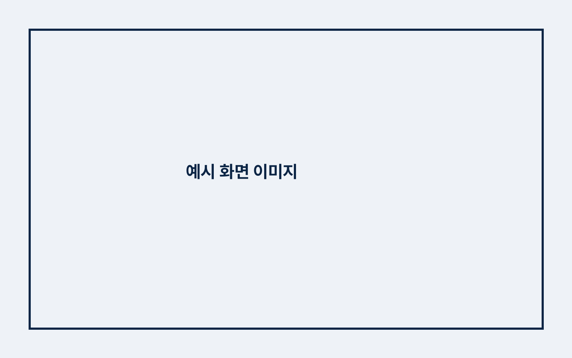
그림이 칸 안에 맞게 들어가는가
⑬ 이미지
① 그림이 찌그러지지 않는가
② 설명이 오른쪽 가운데

Slide 14
⑭ 마무리
모든 장 왼쪽 아래 회사명, 오른쪽 아래 쪽번호가 보이는가
발표자 노트가 이 장에 있는가
Notes:
발표자 노트 점검용 문장

